Slide 1



THREAT INTELLIGENCE
E IOC

Slide 2

THREAT INTELLIGENCE
La threat intelligence (TI) è una procedura dell’information gathering del PT/VA volto alla raccolta delle informazioni e analisi delle informazioni relative alle minacce della sicurezza informatica. Mira a comprendere i potenziali rischi e le attività malevole che possono compromettere la sicurezza di un'organizzazione, consentendo di adottare misure preventive e difensive.

Slide 3


IOC
Gli Indicatori di Compromissione (IOC) sono elementi specifici o pattern di dati che possono essere utilizzati per identificare attività malevole o compromissioni di sicurezza. Gli IOC sono fondamentali nella threat intelligence e nella cybersecurity per individuare e rispondere a potenziali minacce.

Slide 4


CLASSIFICAZIONE THREAT
I threat vengono classificati in modelli. Un esempio è il modello STRIDE, dove ogni lettera è una minaccia:
Spoofing of user identity
Tampering
Repudiation
Information disclosure
Denial of service
Elevation of privilege

Slide 5
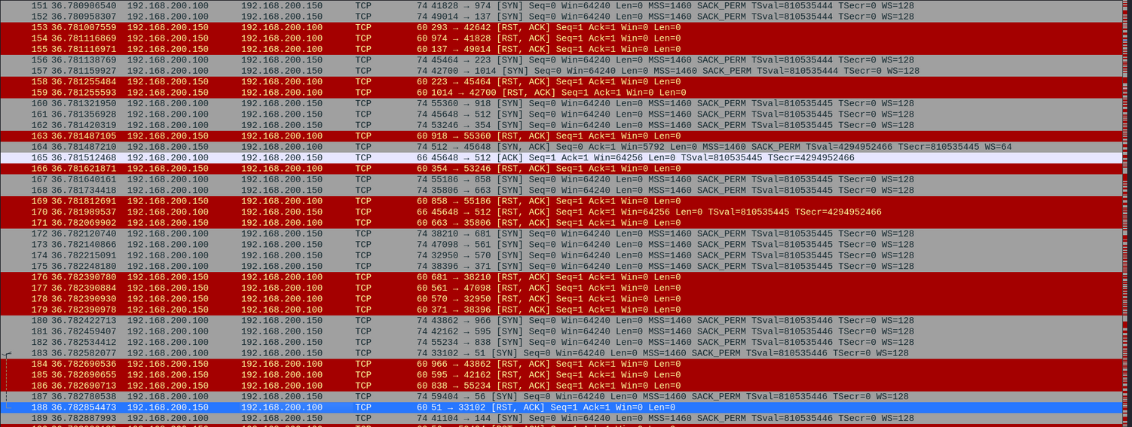
ESEMPIO DI ANALISI
Nell’immagine a lato vediamo una scansione di rete in ingresso e in uscita tramite wireshark. Possiamo inoltre notare come le scansioni in rosso siano della macchina vittima che blocca le richieste di SYN dell’attaccante che figura in grigio, tutte eseguite sul server TCP. A supporto di ciò notiamo che la macchina vittima invia risposte RST, un flag usato per interrompere immediatamente la connessione.

Slide 6

Ingoude Company
AZIONI DIFENSIVE
Per difendersi da questa tipologia di attacco si potrebbe riconfigurare le policy del firewall per bloccare l’accesso a tutte le porte aperte sul servizio ed evitare che l’attaccate ottenga dati sensibili trasmessi sul servizio. In alternativa si può bloccare immediatamente la connessione con l’attaccante

